Slide 1
Gourmet Coffee System
郭清妍20154825
软英1501

Slide 2
展示产品信息
增改，删除商品
生成订单
顾客付款后，能将订单清除并将订单信息记录到销售记录中
能将订单永久化储存

Slide 3
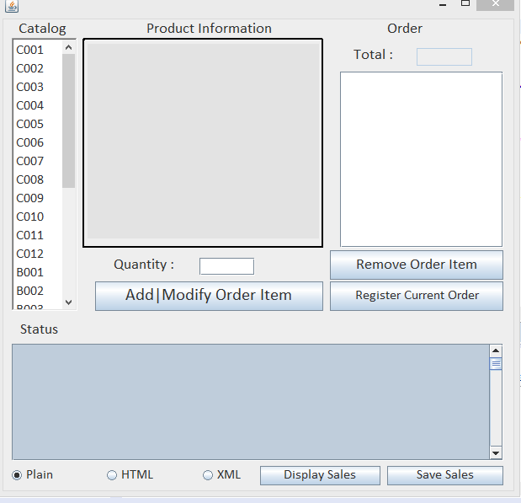
显示产品信息

Slide 4
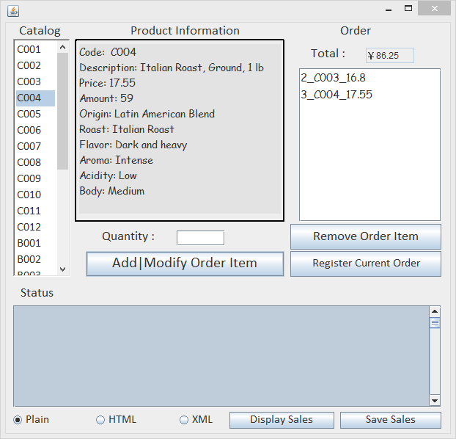
增加产品

Slide 5
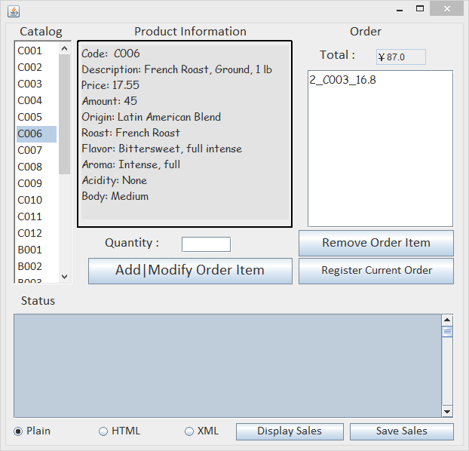
删除商品

Slide 6
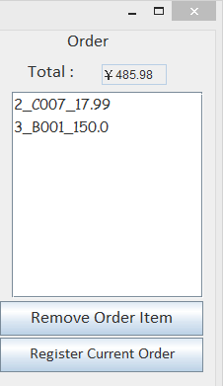
显示订单

Slide 7
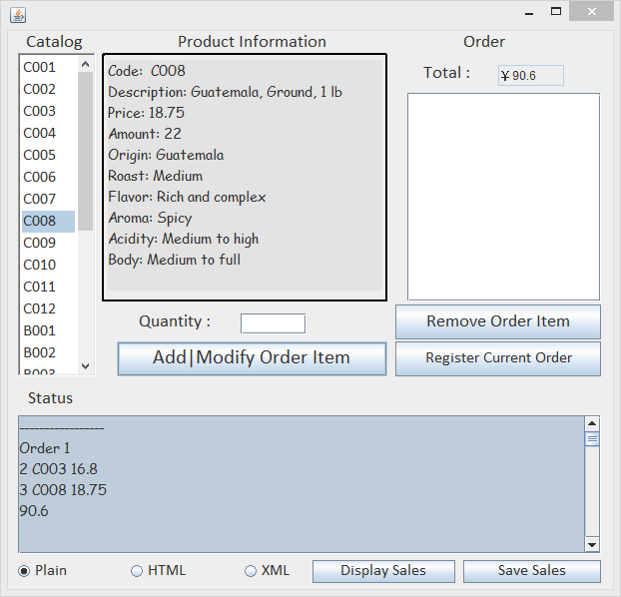
清除订单并显示销售记录

Slide 8
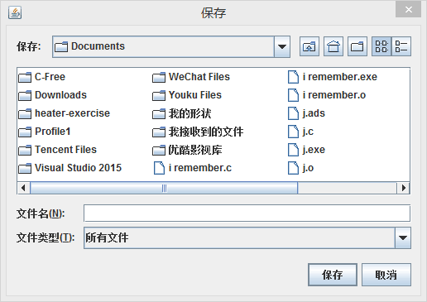
永久化储存

Slide 9
Login In
Show Amount
Dynamically
01
02
Points of Innovation
04
03
UI
I/O
Notes:
使用方法： 【更改文字】：将标题框及正文框中的文字可直接改为您所需文字 【更改图片】：点中图片》绘图工具》格式》填充》图片》选择您需要展示的图片 【增加减少图片】：直接复制粘贴图片来增加图片数，复制后更改方法见【更改图片】 【更改图片色彩】：点中图片》图片工具》格式》色彩（重新着色）》选择您喜欢的色彩 下载更多模板、视频教程：http://www.mysoeasy.com

Slide 10
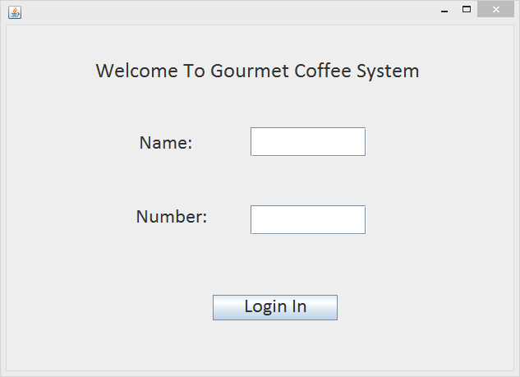
User Login Interface

Slide 11
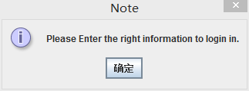
Warning dialog in the Login Interface

Slide 12
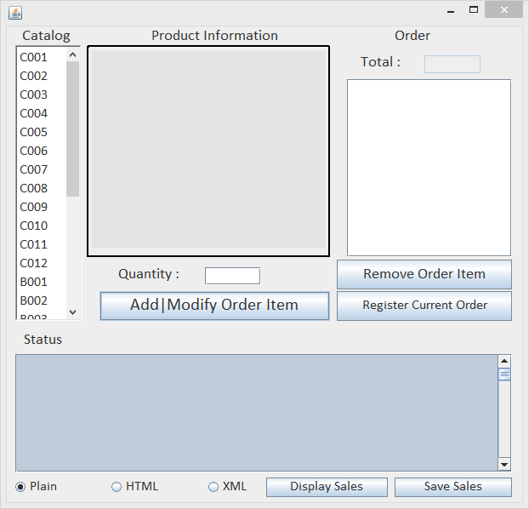
User Interface

Slide 13
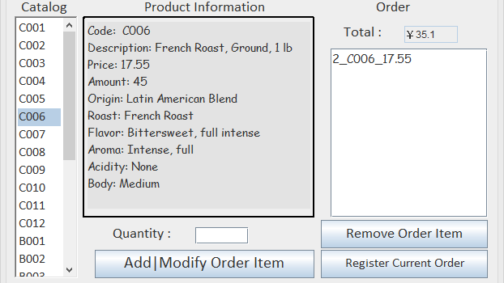
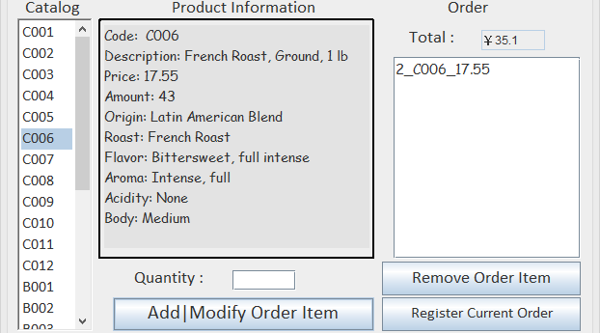
The difference between “Amount” after an order
45--------43

Slide 14
IO
Object Input Stream
Object Output Stream
Serializable

Slide 15
UI Design

